Slide 1

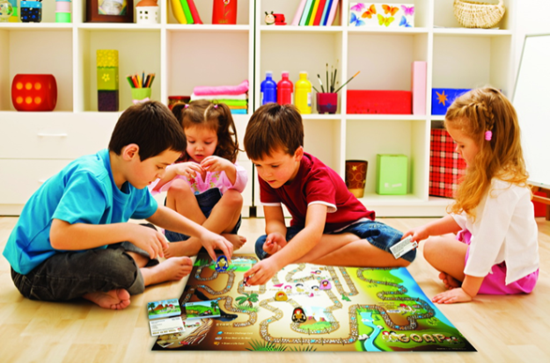
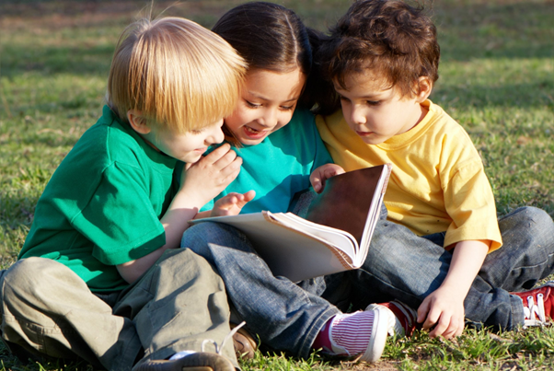
Дети среди детей, или как помочь непопулярному ребёнку?
Презентацию подготовила:
старший воспитатель, педагог-психолог
Подрядчикова И.В.

Slide 2
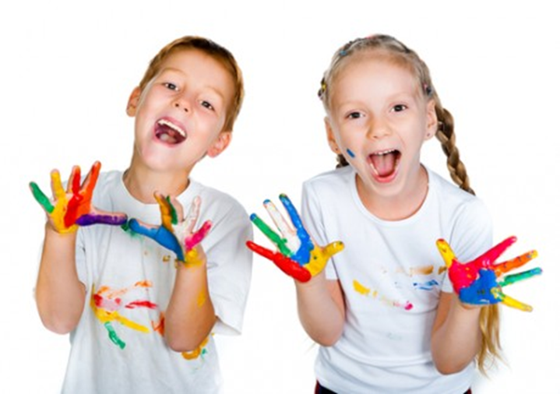
«Самая большая роскошь на свете – это роскошь человеческого общения»
(Антуан де Сент Экзюпери)
«Детское общество оказывает многогранное влияние на психическое развитие ребёнка. Становление личности дошкольника будет полноценным лишь при условии благополучия эмоционально-психологического климата группы, когда каждому «легко дышится» в ней».
(Овчарова Р.В.)

Slide 3
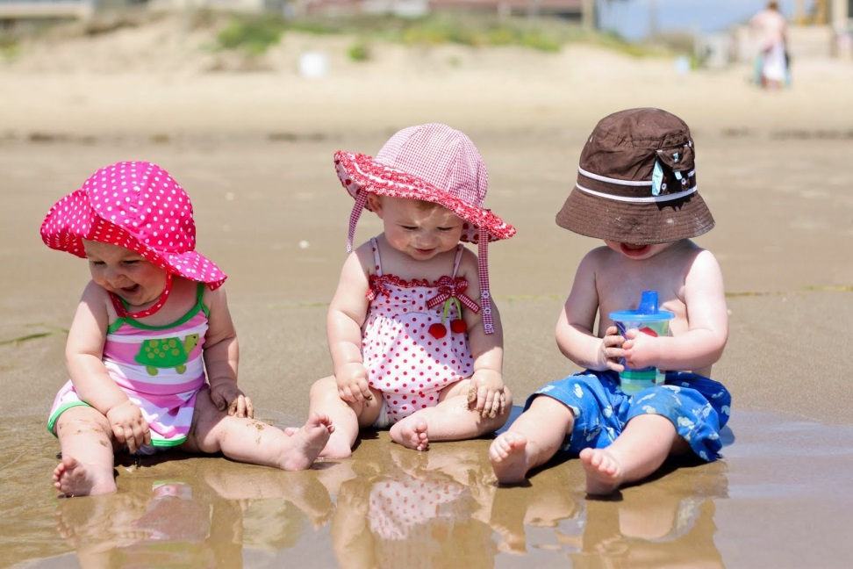
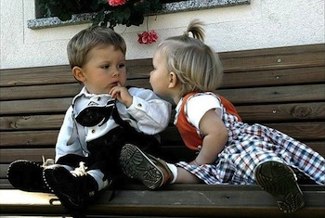
Возрастная динамика отношений детей со сверстниками
Дети раннего возраста
На втором году жизни ребёнок воспринимает сверстника как интересный объект для исследования.
Ребёнок начинает открывать в сверстнике его субъектные качества, что выражается в появлении совместных «эмоциональных игр».

Slide 4
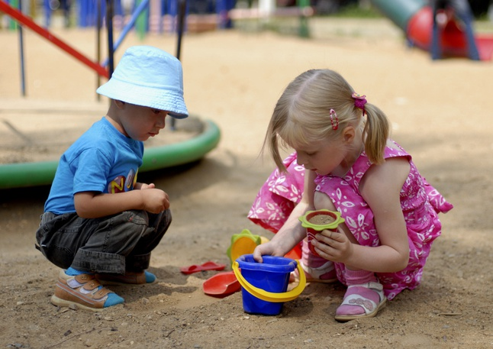
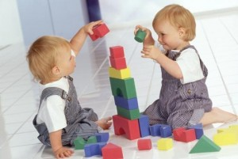
«На I этапе (от 3 до 4 лет) общение детей представляет собой эмоционально-практическое взаимодействие»
(Л.Н. Галигузова)
Для младших дошкольников
наиболее характерным является
индифферентно-доброжелательное
отношение к другому ребёнку.

Slide 5
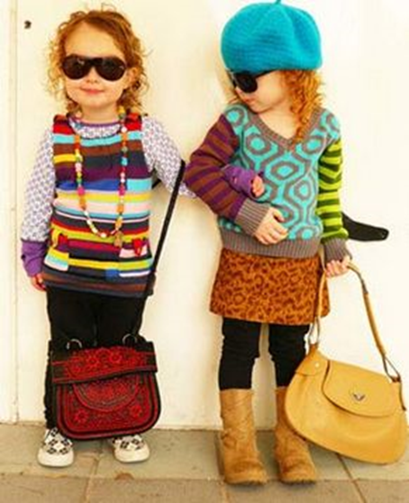
На II этапе (4-5 лет) происходит решительный перелом в отношении к сверстнику
резко возрастает эмоциональная вовлеченность в действия другого ребёнка;
дети пристально и ревниво наблюдают за действиями сверстников и оценивают их;
реакции на оценку взрослого становятся более острыми и эмоциональными;
успехи сверстников могут вызвать огорчение детей, а их неудачи вызывают нескрываемую радость;
значительно возрастает число детских конфликтов, возникают такие явления, как зависть, ревность, обида на сверстника.

Slide 6

III этап. К 6 годам возникает личностное начало в отношении детей к себе и к другому
многие дети уже способны сопереживать как успехам, так и неудачам сверстника;
они могут объединяться с товарищем в своем «противостоянии» взрослому;
иногда, даже вопреки правилам игры, дети стремятся помочь сверстнику, подсказать правильный ход;
ровесник становится не только средством самоутверждения, не только предпочитаемым партнером по игре, но и самоценной личностью, важной и интересной, независимо от своих достижений и своих предметов.

Slide 7
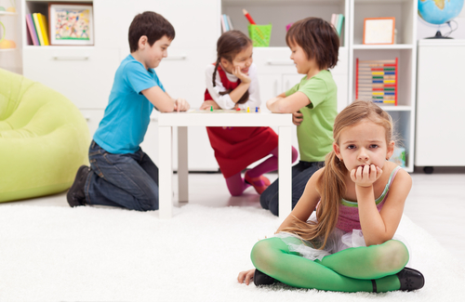
Психологический портрет непопулярного ребёнка
I. Малообщительные дети:
отсутствие достаточно развитых игровых умений;
малая подвижность ребёнка;
отказ от общения в связи с невозможностью реализовать какую-то свою индивидуальную потребность;
недостаточно развитая потребность в общении

Slide 8
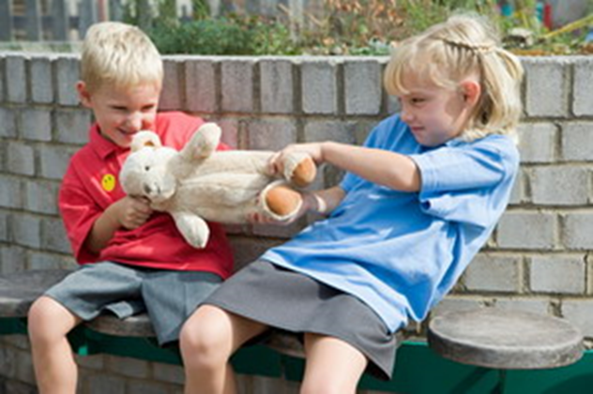
Психологический портрет непопулярного ребёнка
II. Открыто конфликтующие дети:
1 подгруппа:
неумение управлять своим поведением, что приводит к дезорганизации игр; отсутствие достаточно развитых игровых умений, умений строить взаимоотношения с детьми.
2 подгруппа:
неправильно сформированные мотивы общения (преобладание эгоистических мотивов).

Slide 9
Психологический портрет непопулярного ребёнка
Неудовлетворенность ребёнка взаимоотношениями с окружающими выражается в виде различных эмоциональных переживаний: разочарования, обиды, гнева или страха. Эти дети обидчивы, становятся агрессивны.
У непопулярных детей, как правило, отсутствуют избирательные контакты, узок круг общения, они не являются членами устойчивых игровых объединений, а их личностные качества низко оцениваются детьми.
В других случаях непопулярные дети идут по пути беспрекословного подчинения лидеру, становятся его тенью и таким образом получают его защиту, купаются в отблесках его славы.
Изолированные дети не могут удовлетворить основную потребность,
характерную для данного возрастного этапа, - потребность в совместной
игре со сверстниками. Тот, кого не принимают в игру, тяжело переживает
свою отверженность.

Slide 10
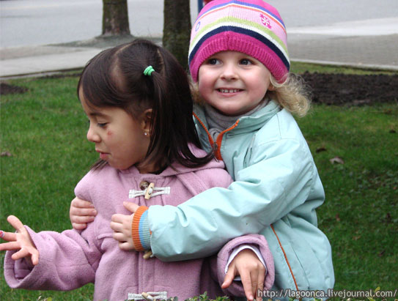
Типы непопулярных дошкольников
«Прилипала»
Такие дети стараются привлечь к себе внимание сверстников, хватая их вещи или обнимая объект симпатии, не давая ему пошевелиться и причиняя боль.
Дети, начинают избегать их. А на новые попытки сблизиться таким образом, отвечают агрессией.
«Надо следить не только за тем, чтобы их не обижали, но чтобы и они
никому не мешали».
(Януш Корчак)

Slide 11
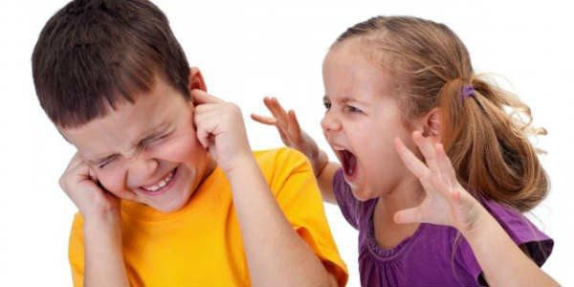
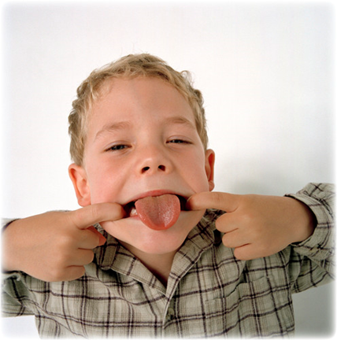
Типы непопулярных дошкольников
«Озлобленные»
Некоторые дети, не сумев установить контакт со сверстниками, начинают вести себя так, будто мстят окружающим за свои неудачи.
Во время занятий, чтобы привлечь к себе внимание окружающих, начинают стучать, шуршать, скрипеть всем, что попадается под руку.

Slide 12
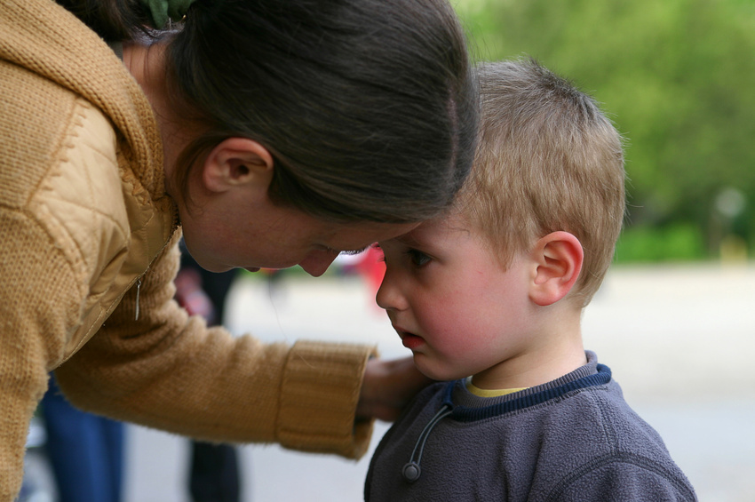
Типы непопулярных дошкольников
«Ябеды»
Сверстники считают ябед нытиками, слабаками, доносчиками, им не доверяют, не берут в общие игры.
С жалобщиками стараются не связываться, - угрожая рассказать взрослым что-то о проделках жертвы, ябеда получает над ней власть, которой охотно пользуется.
Чаще всего ябеда - это отвергаемый сверстниками ребёнок.
Вопрос в том, стал ли он изгоем из-за своей «любви» жаловаться
или ябедой из-за того, что его отвергли сверстники?

Slide 13
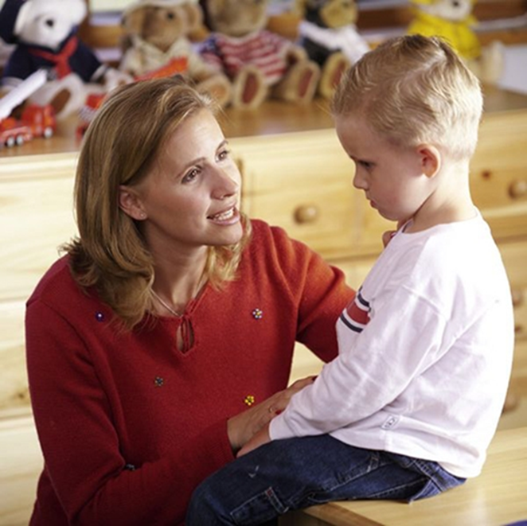
Оценка неблагополучия ребёнка в группе
Социометрические методики:
«Капитан корабля»;
«Два домика»;
«Секрет»
«День рождения»
Метод проблемных ситуаций:
«Строитель»;
«Одень куклу»;
«Мозаика»

Slide 14
Метод наблюдения (протокол)
Фамилия, имя ребенка __________________________________________________________
Возраст ________________ Дата проведения наблюдения ________________
 | Обычно | Часто | Иногда | Редко | Никогда
Играет в одиночестве
Сидит в стороне и наблюдает
Его попытки установить контакт с другими детьми терпят неудачу
Играет только с одним и тем же партнером
Не отходит от воспитателя, избегая других детей в группе
Вступает в конфликт с другими детьми
Ссорит, обижает других детей
Плачет
Жалуется воспитателю
Намеренно мешает детям (ломает постройки, прячет или разбрасывает предметы для игры и т.п.)

Slide 15

На социометрический статус ребёнка влияют:
Уровень развития навыков общения;
Привлекательный (непривлекательный) внешний вид;
Степень развития игровых навыков;
Обладание заманчивыми игрушками, предметами;
Отношение воспитателя к ребёнку

Slide 16
Существенные различия между популярными и непопулярными детьми были обнаружены в эмоциональном отношении к сверстникам
Популярные дети | Непопулярные дети
Проявляли интерес к действиям сверстников. Они одобряли, поддерживали, хвалили других детей. | Предпочитали осуждать действия сверстников и навязывали свой замысел.
Умели сопереживать другим. Успехи сверстников радовали их, а промахи огорчали. | Были безразличны к оценке сверстника, или реагировали неадекватно – расстраивались из-за чужих успехов и радовались в ответ на промахи и неудачи сверстников.
Отвечали на просьбы сверстников, выслушивали их предложения, часто бескорыстно отдавали другим то, что было нужно им самим. | Не делали этого никогда.
Даже в позиции «обиженного» предпочитали разрешать конфликты мирным путём, не обвиняя и не наказывая других. | Находили разрешение конфликта в агрессивных действиях и угрозах.

Slide 17

Психологические исследования показали, что наиболее важными качествами, отличающими популярных детей от непопулярных, являются не интеллект, не творческие способности, не общительность и даже не организаторские способности, а прежде всего те качества, которые обычно называют нравственными: доброта, отзывчивость, способность помочь и уступить, доброжелательность и пр.

Slide 18
Стратегии помощи непопулярным детям
Причины | Стратегия
Непривлекательный внешний вид ребёнка | Консультирование родителей
Негативное отношение педагога к ребёнку | Анализ причин, самоконтроль педа­гога за проявлением эмоций
Неадекватная самооценка (зани­женная или завышенная) ребёнка | Решение личностных проблем ре­бёнка
Низкий уровень развития навыков общения ребёнка (незнание спосо­бов общения или неумение органи­зовать общение, совместную дея­тельность) | Развитие коммуникативных навы­ков
Отсутствие у ребёнка потребности в общении | Коррекция проблем личностного развития, формирование потребно­сти в общении — комплексное взаимодействие педагогов, ребёнка и родителей
Частые болезни ребёнка | Поддержание опосредованного контакта детской группы с ребёнком

Slide 19
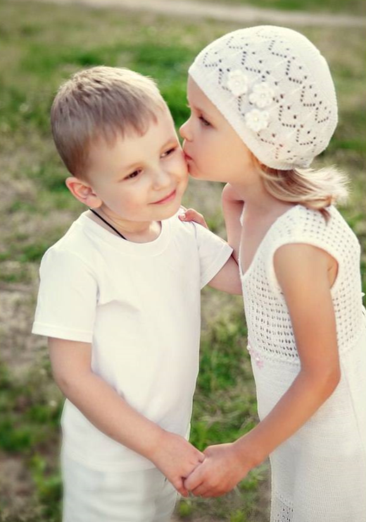
Как помочь ребёнку завоевать расположение сверстников
I этап:
преодоление отчужденной позиции в отношении к сверстникам, разрушение защитных барьеров, отгораживающих ребёнка от других.
Следует проводить игры, в которых дети должны говорить друг другу приятные слова, давать ласковые имена, видеть и подчёркивать в другом только хорошее, стараться сделать что-нибудь приятное для товарищей.

Slide 20
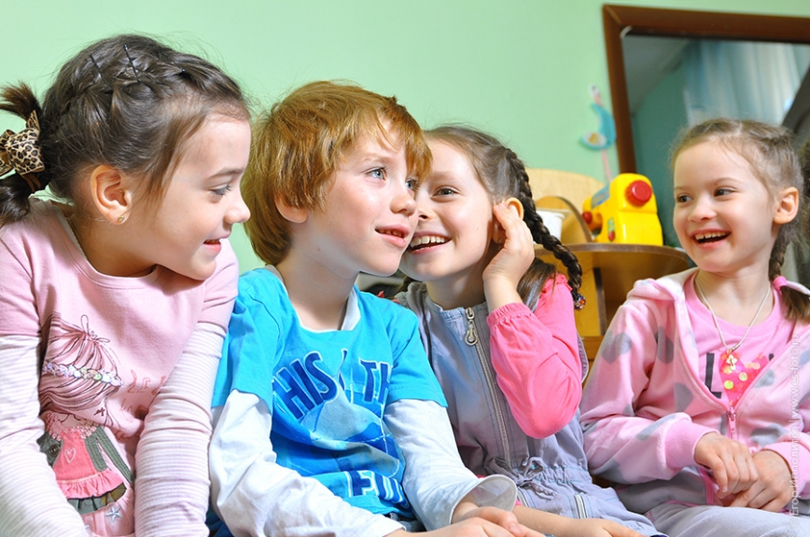
Как помочь ребёнку завоевать расположение сверстников
II этап:
научить детей правильно воспринимать сверстников – их движения, действия, слова.
На формирование этой способности направлены такие детские игры,
как «Испорченный телефон», «Эхо», «Зеркало», «Где мы были мы
не скажем, а что делали, покажем» и др.

Slide 21
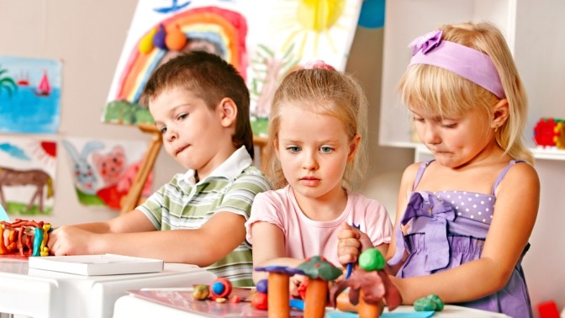
Как помочь ребёнку завоевать расположение сверстников
III этап:
дать непопулярному, обособленному ребёнку возможность самому выразить поддержку другим, помочь им в затруднительных игровых обстоятельствах.
Эта забота не требует от ребёнка особых жертв, поскольку заключается
в несложных игровых действиях: спасти от «салочки», помочь в игре
беспомощной кукле, или «старенькой бабушке»; уступить дорогу
на узком мостике.

Slide 22
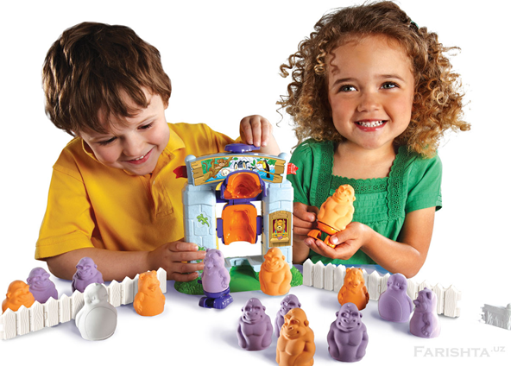
Как помочь ребёнку завоевать расположение сверстников
IV этап:
организация совместной деятельности детей, где им нужно согласовывать свои действия и договариваться с другими.
Совместную деятельность лучше сначала организовывать в парах.
Примеры возможных занятий: «Мозаика», «Рукавички»,
«Рисуем домики» и др.

Slide 23

Главный способ воспитания нравственных качеств и преодоления трудностей в общении заключается не в поощрении и порицании взрослого, а формирование чувства общности с другими, своей внутренней причастности к ним.

Slide 24
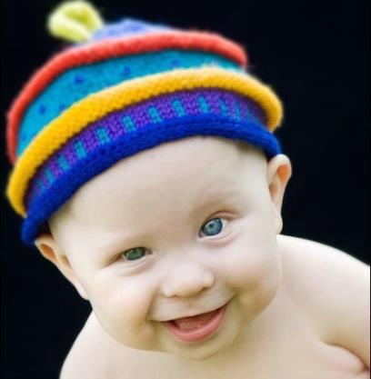
ЖЕЛАЮ ВАМ УДАЧИ!

Slide 25
Источники:
Афонькина Ю.А., Галай И.А., Трифонова Н.И. Охрана и укрепление психического здоровья дошкольника: технология здоровьесбережения. – М.: АРКТИ, 2014. – 120 с. (Растём здоровыми)
Волков Б.С., Волкова Н.В. Детская психология в вопросах и ответах. – М.: ТЦ Сфера, 2002. – 256 с.
Зедгенидзе В.Я. Предупреждение и разрешение конфликтов у дошкольников. М.: Айрис-пресс, 2009. – 112 с. – (Дошкольное воспитание и развитие).
Практические семинары для педагогов. Вып. 2. Психологическая компетентность воспитателей / авт.-сост. С.В. Терпигорьева. – Волгоград: Учитель, 2009. – 143 с.
Смирнова Е.О., Холмогорова В.М. Конфликтные дети. М.: Эксмо, 2009. – 176 с.: ил. – (Растим первоклашку).
[Электронный ресурс].URL: http://www.images.google.ru
[Электронный ресурс].URL: http://festival.1september.ru
[Электронный ресурс].URL: https://nsportal.ru/detskiy-sad

